Slide 1
Good Morning! 早上好! 안녕하세요!
Day 7

Slide 2
Day 6 (final project)
시스템 설계 및 프로세스 정립
비즈니스 요구 사항 업데이트
역할 분담 및 일정 조율
개발 환경 구축(맵 디자인, SW 개발,문서 통합 관리)
멀티 로봇 환경 구축 및 네비게이션
멀티 로봇 개별 업무 수행
멀티 로봇 협동 업무 수행
(Optional)Turtlebot4 각종 센서 데이터의 이해와 적용

Slide 3
Day 7 (final project)
시스템 설계에 기반한 객체 감지 모델 구현
로봇 환경에 적용 및 Unit Test
모듈로 제작하고 launch파일로 구현
code 정리 및 버전관리, 문서 작성 및 영상 촬영, 팀 내 기술 브리핑
시스템 설계에 기반한 SysMon 설계 구현
로봇 환경에 적용 및 Unit Test
모듈로 제작하고 launch파일로 구현
code 정리 및 버전관리, 문서 작성 및 영상 촬영, 팀 내 기술 브리핑

Slide 4
Day 8 (final project)
시스템 설계에 기반한 AMR 제어 구현
로봇 환경에 적용 및 Unit Test
모듈로 제작하고 launch 파일로 구현
code 정리 및 버전관리, 문서 작성 및 영상 촬영, 팀 내 기술 브리핑

Slide 5

프로젝트 rule number ONE!!!
Have Fun Fun Fun!

Slide 6
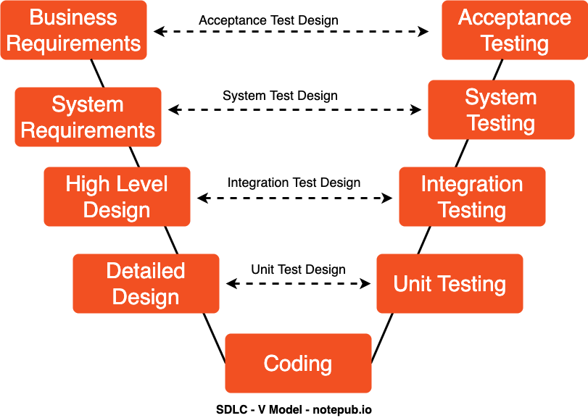
Sprint 1

Slide 7
Team Exercise
Perform Detail Design of Sprint 1 using Process Flow Diagram

Slide 8
Detail Design Review by each team
Using the process flow diagram present team’s design

Slide 9
Sprint 1

Slide 10
Sprint 1

Slide 11
Team Exercise
Perform coding and testing of Sprint 1 Module

Slide 12
Results & Code Review by each team
Show actual results against the expected results and explain the code written

Slide 13
Sprint 2

Slide 14
Team Exercise
Perform Detail Design of Sprint 2 using Process Flow Diagram

Slide 15
Detail Design Review by each team
Using the process flow diagram present team’s design

Slide 16
Sprint 2

Slide 17
Sprint 2

Slide 18
Team Exercise
Perform coding and testing of Sprint 2 Module

Slide 19
Results & Code Review by each team
Show actual results against the expected results and explain the code written

Slide 20
Sprint 1&2 – Integration & Test

Slide 21
Team Exercise
Perform integrate and test of Sprint 1&2 Modules

Slide 22
Results & Code Review by each team
Show actual results against the expected results and explain the code written

Slide 23
프로젝트 rule number ONE!!!
Are we having
Fun???

